Slide 1
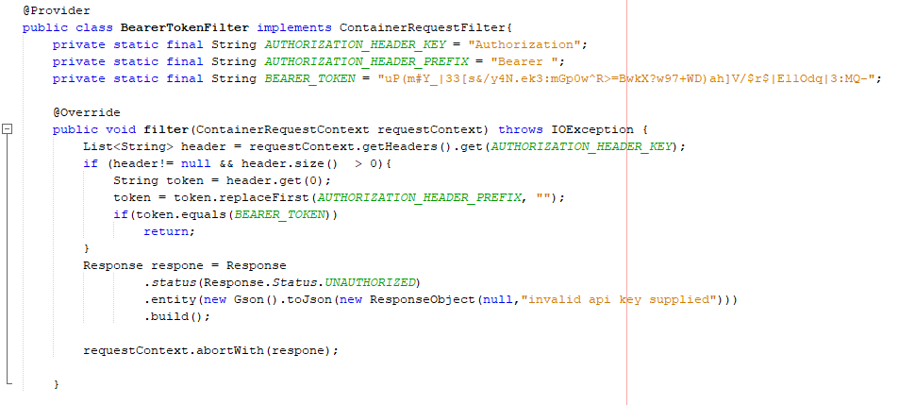
Container Request Filter
Zur Authentifizierung

Slide 2
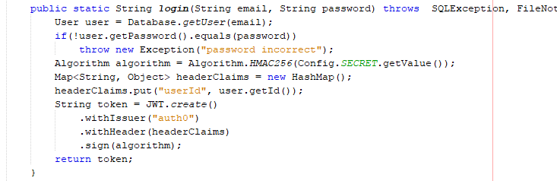
json web tokens

Slide 3
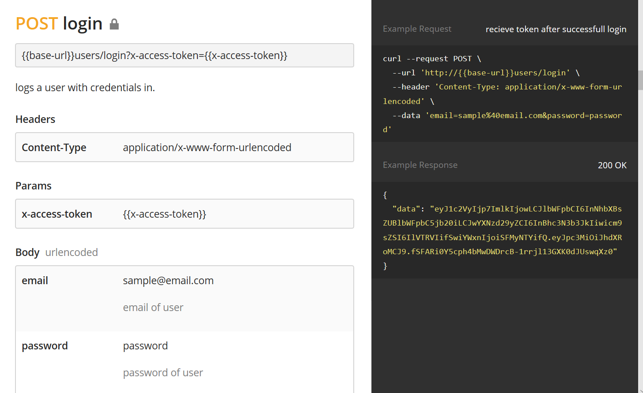
Dokumentation

